Slide 1

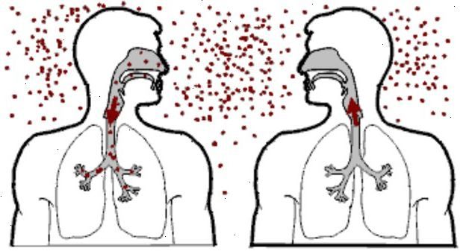
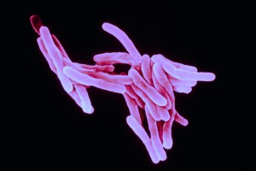

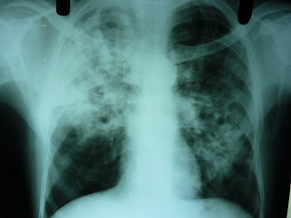
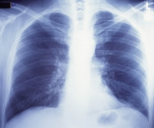
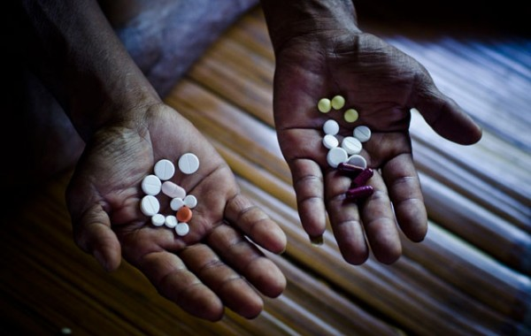
Tuberkulosescreeningen
Nyheter i retningslinjer
IGRA testing når og av hvem
Tuberkulose fagdag 12. april 2018

Slide 2
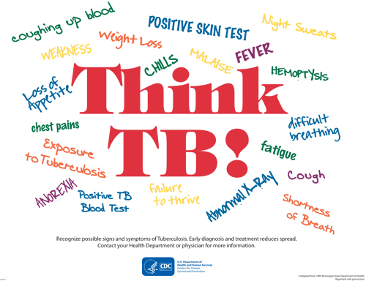
Tema:
Screening for TB og latent TB
Hvorfor screene?
Hvorfor endre?
Hva er endringene?

Slide 3
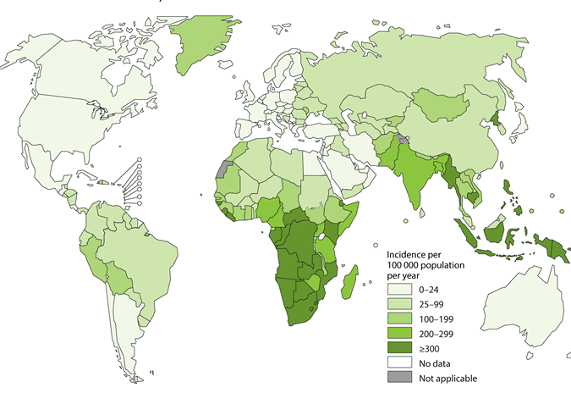
Epidemiologi - Risiko for TB samvarierer med fødeland
Nye tuberkulosetilfeller per 100 000 innbyggere per år (WHO, 2017)
Notes:
Estimerte tall

Slide 4
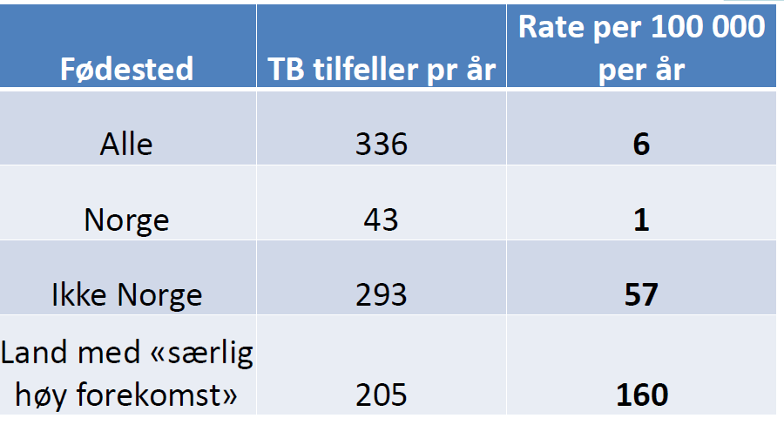
TB i Norge etter fødested 2007-2016 gjennomsnitt per år. Befolkningstall: SSB
KIlde: Folkehelseinstituttet
Notes:
I Norge er tuberkuloseforekomsten en av verdens aller laveste, men det er stor forskjell i forekomst mellom ulike grupper.
(Av de 300 til 400 tuberkulosetilfellene som meldes årlig i Norge, er ni av ti født utenfor Norge).
Risiko for TB samvarierer med forekomst i hjemlandet, høyest hos nyankomne.
Mye høyere R for å bli syk i l a de to første årene etter ble smittet med TB.
Her ser vi at for norskfødte er forekomsten av TB 1/100.000 - gj.snitt per år,
for ikke-norskfødte: 57/100.000 - og hvis vi ser på de som kommer fra land med særlig høy forekomst av TB er det betraktelig høyere forekomst: 160/100.000.

Slide 5
Lovgrunnlag
Tuberkuloseforskriften - §3.1
Plikt til undersøkelse
Personer fra land med høy forekomst av tuberkulose
  som skal oppholde seg mer enn tre måneder i Norge
Alle flyktninger og asylsøkere
Personer som skal jobbe med pasienter eller barn
  som har oppholdt seg i høyforekomstland over 3 måneder siste 3 år
Andre som har vært utsatt for tuberkulose-smitte
  Personer som har oppholdt seg i land med høy forekomst av TB kortere enn tre måneder MEN med spesielt høy risiko for smitte, eks. arbeid i flyktningeleir, ved spesielle sykehusavdelinger, fengsler
  Kontakter til personer med smittsom lungetuberkulose
  Personer med typiske symptomer på TB
Notes:
Alle asylsøkere og flyktninger til Norge, uavhengig av hvilket land de kommer fra, har plikt til tuberkuloseundersøkelse - skal undersøkes så snart som mulig og us. skal være gjennomført innen 14 dager.
For alle andre grupper immigranter som skal være over tre måneder i Norge har plikt til undersøkelse dersom de kommer fra et land med høy forekomst av tuberkulose - skal undersøkes så snart som mulig, helst innen 4 uker etter ankomst.
Personer som i løpet av de siste tre årene har oppholdt seg i minst tre måneder i land med høy forekomst av tuberkulose, og som skal jobbe med barn, pleietrengende eller syke. Det er arbeidsgivers plikt å tilse at undersøkelsen er utført før tiltredelse. Dette gjelder også studenter, hospitanter og au pairer.
Andre som har vært utsatt for tuberkulosesmitte. Dette punktet åpner for pliktig undersøkelse ved berettiget mistanke i andre tilfeller enn de som er nevnt over
Personer som har oppholdt seg i land med høy forekomst av tuberkulose kortere enn tre måneder men med spesielt høy risiko for smitte, som for eksempel gjennom arbeid i flyktningeleir, ved spesielle sykehusavdelinger, fengsler og liknende.
Kontakter til personer med smittsom lungetuberkulose - Personer som er eksponert for en med smitteførende tuberkulose på en slik måte at smitte kan ha skjedd
Personer med typiske symptomer på tuberkulose (hoste med over tre ukers varighet, særlig med oppspytt, feber og vekttap) har plikt til snarest å gi beskjed til lege og oppsøke legen for nødvendig undersøkelse
Personer fra land med høy forekomst av tuberkulose, men som faller utenfor tuberkuloseforskriftens § 3-1a), for eksempel ved at de oppholder seg i Norge kortere enn tre måneder (for eksempel som sesongarbeidere i landbruket).
For innsatte i fengsler, rusmisbrukere og husløse er det ingen generell plikt til tuberkuloseundersøkelse, med mindre de går inn under punktene nevnt i avsnittet over. Men kommunelegen bør være spesielt årvåken for å sikre tidlig diagnose, blant annet ved å organisere helsetjenestetilbud med lav terskel og eventuelt screeningundersøkelser

Slide 6
Begrunnelser for å screene nyankomne immigranter for TB og latent TB
Tidlig diagnose og behandling bryter smittekjeden
Epidemiologi:
  Risiko for TB samvarierer med forekomst i hjemlandet, høyest hos nyankomne
Føringer fra WHO og ECDC
  Vektlegging av screening av risikogrupper
  Fokus på migranter som sårbar gruppe
Lovgrunnlag
  Pålagt
Av hensyn til
  Både pasient og befolkning
Notes:
Internasjonalt er tuberkulose den infeksjonen som tar flest liv.
I tillegg regner WHO med at bortimot en tredjedel av verdens befolkning er smittet av tuberkulose uten å være syke (latent tuberkulose). Av de som er smittet er det bare noen få som vil utvikle sykdommen tuberkulose.
Det er føringer fra WHO og ECDC: Screening for tuberkulose og forebyggende behandling av smittede personer som tilhører risikogruppene er en av pilarene i WHOs strategi for å bekjempe tuberkulose i Europa.
Fokus på at immigranter som særlig sårbar gruppe.

Slide 7
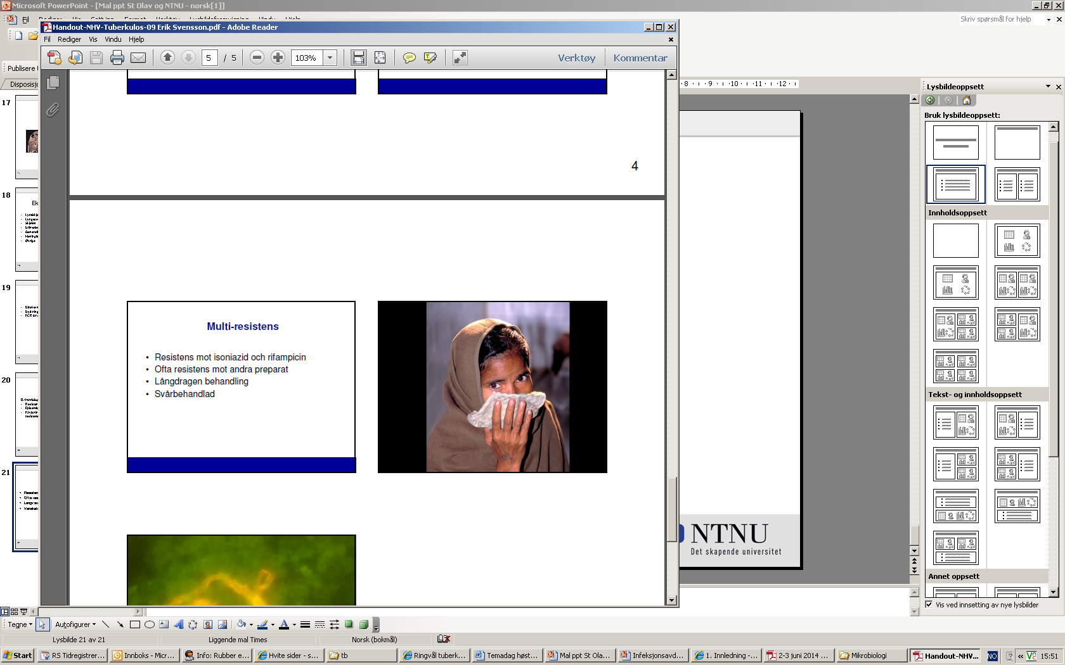
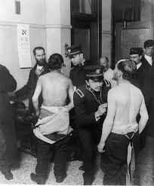
Målsetting med dagens screening/ tuberkulosekontroll
Rask behandling av tuberkulosesyke
Oppmerksomhet om latent TB som risikofaktor
Tilbud om forebyggende behandling av latent TB
HENSYNET TIL DEN ENKELTE
Minske smitte / sykdom i samfunnet
Minske kostnader ved store smitteoppsporinger
Forebygge fremmedfrykt?
HENSYNET TIL DE MANGE
Notes:
Den rutinemessig screeningen ved ankomst er en viktig grunn til at det er lite nysmitte av tuberkulose i Norge,
Av de utenlandsfødte der man kjenner oppholdstiden i Norge, er nesten halvparten blitt oppdaget det første året etter ankomst. Mye høyere R for å bli syk i l a de to første årene etter ble smittet med TB.
Sannsynligheten for at en som er smittet skal bli syk er langt større hvis personen har visse risikofaktorer: har nedsatt immunforsvar, er nysmittet eller nyankommet fra et land med svært høy forekomst av tuberkulose eller er et barn.

Slide 8
Hvorfor endre?
Problem at mange IGRA-positive prøver ikke fikk behandlingsmessig konsekvens
og blodprøven er vanskelig å ta samt har forholdsvis lav sensitivitet hos spedbarn
Endringer innført fra 1.mars 2017:
Ønsker å målrette og forenkle screeningen:
nå de med høyest risiko og
best gevinst av behandling
på en enklest mulig og forsvarlig måte
Hvis tar IGRA og den er positiv -> så skal det ha en behandlingsmessig konsekvens
Notes:
Samtidig legges det mer vekt på å tilby denne undersøkelsen til nyankomne med økt risiko for å utvikle tuberkulose, og å følge opp alle IGRA-positive med tanke på forebyggende behandling.
Formålet med endringen er å fokusere tilbudet om forebyggende behandling mot de gruppene som vil ha best nytte av det.
FHI fastsetter metode for screening og liste over land med høy forekomst. de får råd fra
•Tuberkulosekomiteen
•Tuberkulosekoordinatorer
•Andre involverte

Slide 9
Hva er endringene?
Unge voksne 15-35 som omfattes av plikten til TB screening skal kun ta IGRA dersom de kommer fra et land med særlig høy forekomst av tuberkulose
  Alle skal (som før) ta lungerøntgen
Innført et skille mellom land med "høy" og "særlig høy" forekomst av TB
  Land med særlig høy forekomst (over 200/100 000 tilfeller ) + Eritrea og Afghanistan liste over land med høy forekomst av tuberkulose
Det å være nyankommet fra et land med særlig høy forekomst av TB er lagt til i lista over risikofaktorer for å utvikle tuberkulosesykdom
  IGRA-positive i denne gruppa skal henvises med tanke på å utelukke sykdom og vurdere behov for forebyggende behandling
Forebyggende behandling eller annen oppfølging skal tilbys alle IGRA-positive med risikofaktor
Spedbarn under 6 måneder skal undersøkes med personlig konsultasjon med helsepersonell i stedet for med IGRA-undersøkelse
Formålet: bedre målretting av testing og forebyggende behandling
Notes:
Folkehelseinstituttet utarbeider liste over hvilke land som vurderes som høyforekomstland. Fra 1. mars 2017 ble det innført et skille mellom "høy" og "særlig høy" forekomst for bedre målretting av screening for latent tuberkulose.
Som hovedregel vil land som ifølge beregninger fra WHO har en tuberkuloseforekomst på 40 per 100 000 innbyggere eller mer, regnes som høyforekomstland, mens forekomst på over 200 tuberkulosetilfeller per 100 000 innbyggere blir regnet som "særlig høy" forekomst. I tillegg gjøres en vurdering av insidenstall i Norge og forekomst av resistens. Listen oppdateres regelmessig av FHI
Hva er latent TB:
Smittet av tuberkulose men ikke syk
immunsystemet reagert på TB-bakterier
Positiv IGRA og/eller Tuberkulintest
Blir positiv 4-8 (10) uker etter smitte
Ca 5-10 % utvikler sykdom i løpet av livet
De fleste i løpet av 2 år etter smitte

Slide 10
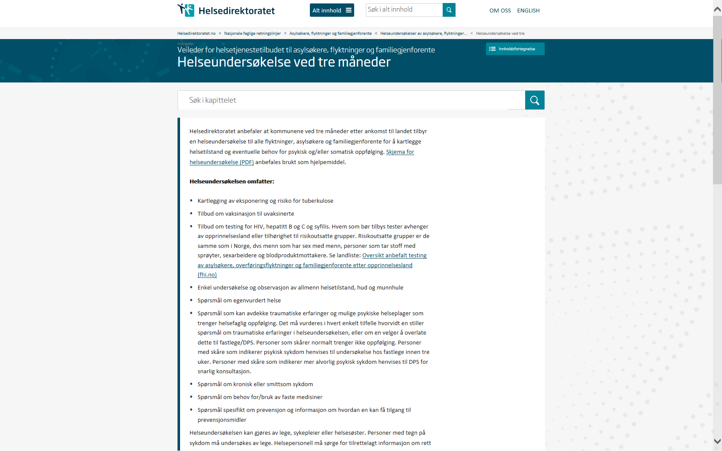
I tillegg til obligatorisk ankomstscreening:
Helseundersøkelse for nyankomne asylsøkere, flyktninger og familiegjenforente
tilbud om helseundersøkelse etter 3 måneder i landet der det blant annet spørres om
  symptomer på TB
  risikofaktorer for TB
  Hvis har risikofaktor tilbys IGRA-test
Hvis IGRA positiv skal henvises sykeshuset for vurdering av forebyggende behandling
Ingen plikt for kommunen å tilby eller den nyankomne til å ta i mot tilbudet
Notes:
I tillegg til den obligatoriske tuberkuloseundersøkelsen ved ankomst, anbefaler Helsedirektoratet at nyankomne asylsøkere, flyktninger og familiegjenforente blir tilbudt en helseundersøkelse etter tre måneder i landet.
Det anbefales at man i denne undersøkelsen kartlegger om personen har kjent nedsatt immunforsvar, står på immunsvekkende behandling eller har andre risikofaktorer for tuberkulose. De som har en risikofaktor tilbys IGRA-test og de som tester positivt, bør tilbys forebyggende behandling.

Slide 11
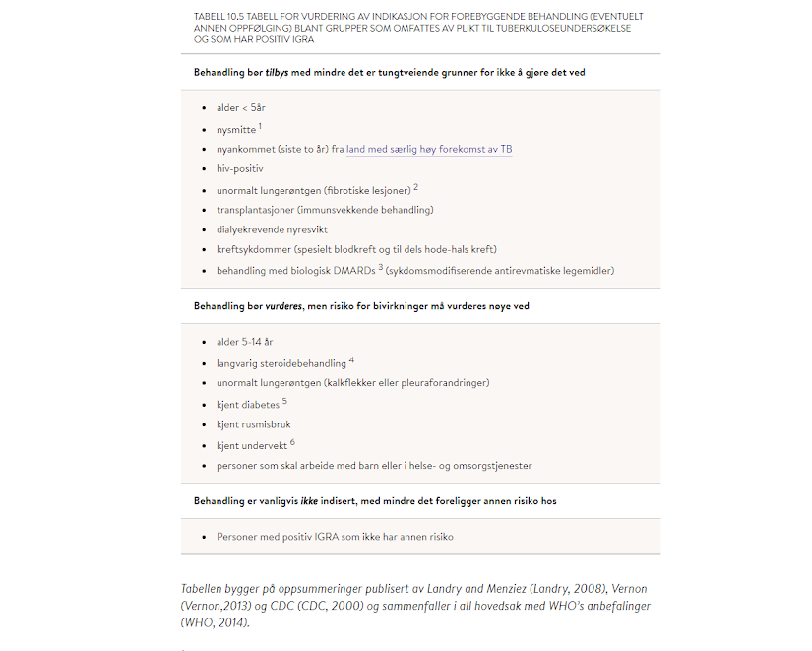
Tabell over risikofaktorer for utvikling av tuberkulosesykdom Tuberkuloseveilederen
Kilde: Folkehelseinstituttet

Slide 12
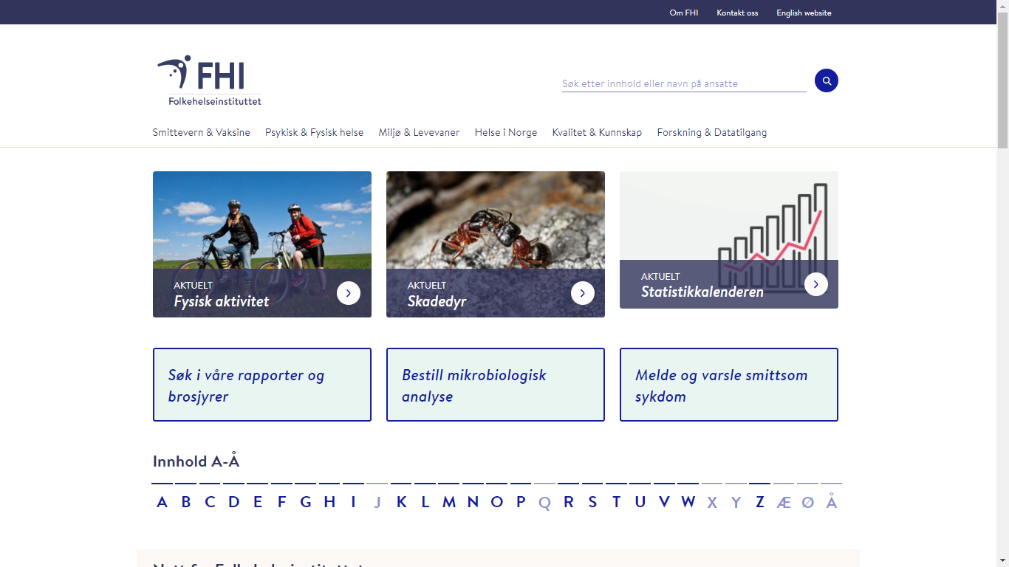
•Velg Tema tuberkulose

Slide 13
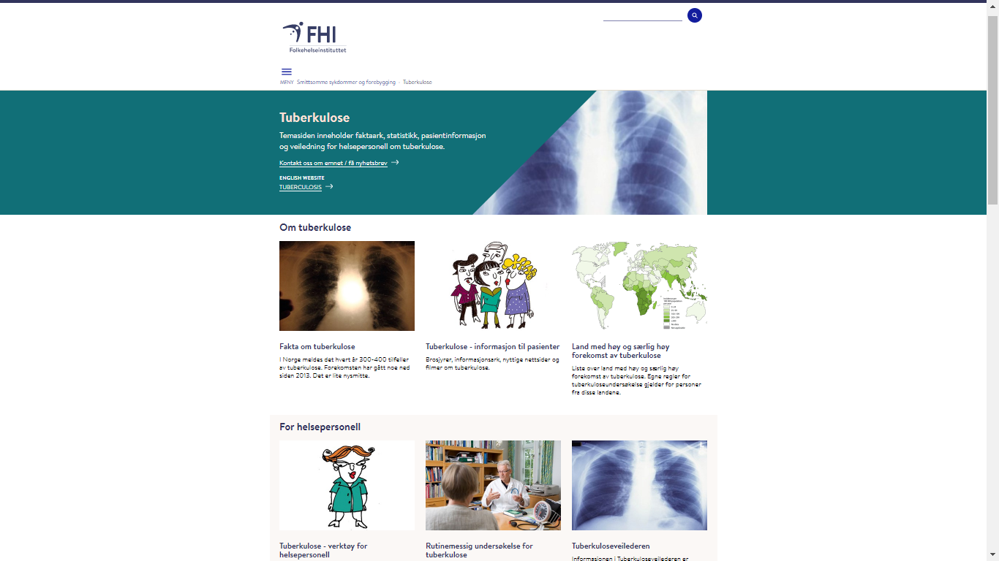
Tuberkulose - verktøy for helsepersonell

Slide 14
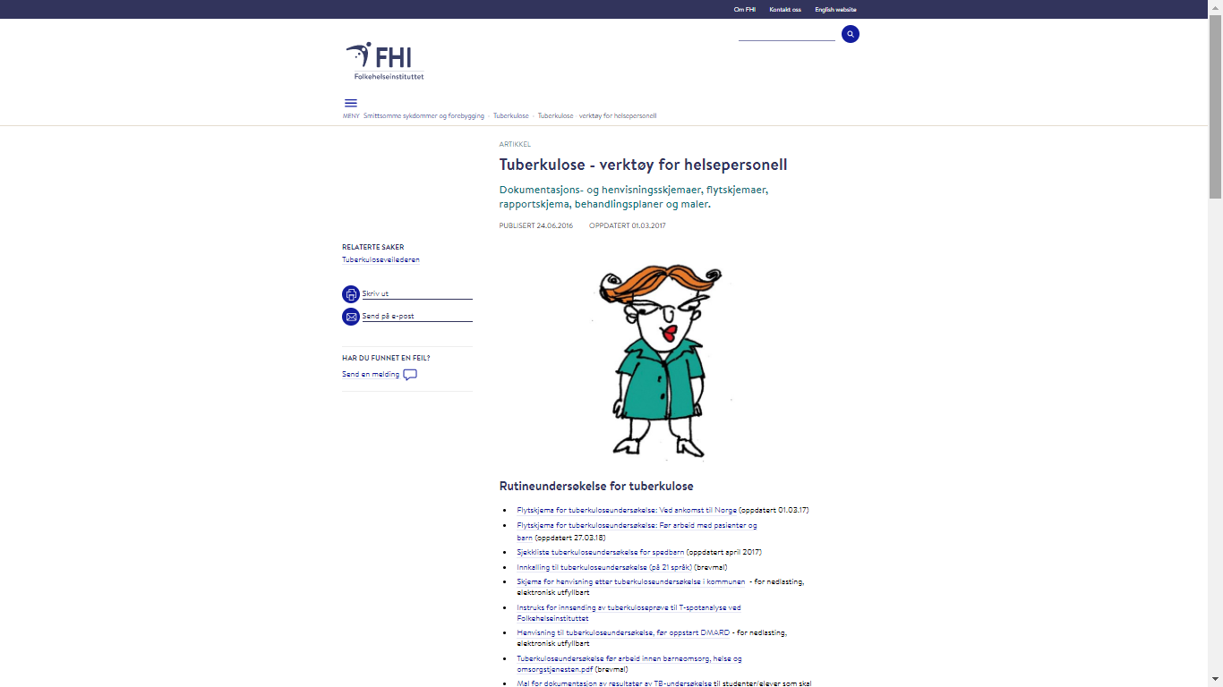

Slide 15
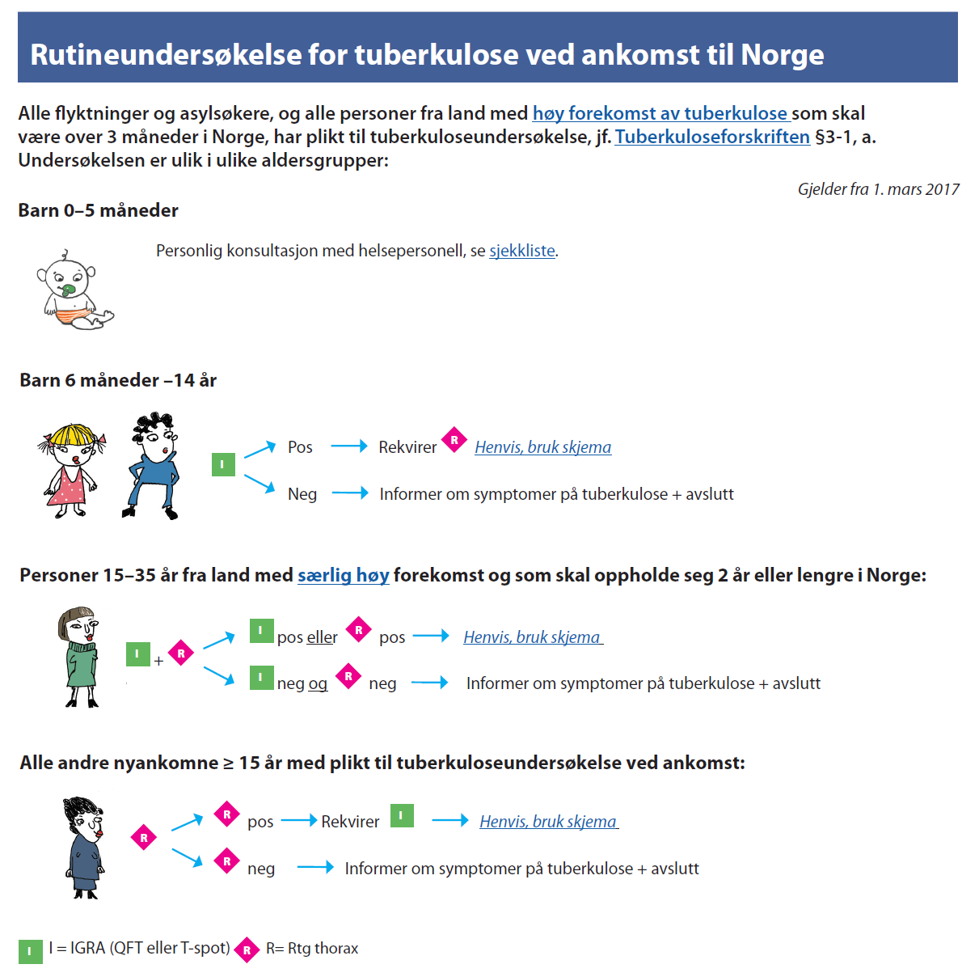
Notes:
Hvordan undersøkelsen gjennomføres er ulik i ulike aldersgrupper.
Spedbarn undersøkes med en personlig konsultasjon med helseperosnell
Barn undersøkes med IGRA-blodprøve
Ungdom og voksne undersøkes med lungerøntgen
Ungdom og voksne - 15-35 år - som kommer fra et land med særlig høy forekomst og skal oppholde seg 2 år eller lenger i Norge: skal i tillegg til røntgen også ta IGRA
Alle andre nyankomne >= 15 år undersøkes med lungerøntgen
Personer med aktiv tuberkulose skal umiddelbart henvises sykehuset for behandling
Dersom undersøkelsen gir mistanke om latent tuberkulose (tuberkulosesmitte uten sykdom, basert på positiv IGRA-prøve) skal personen vurderes med tanke på forebyggende behandling. Før forebyggende behandling gis, må aktiv tuberkulose være utelukket.

Slide 16
Hvordan undersøkelsen gjennomføres er ulik i ulike aldersgrupper
Spedbarn undersøkes med en personlig konsultasjon med helsepersonell
Barn undersøkes med IGRA-blodprøve
Ungdom og voksne undersøkes med lungerøntgen
Ungdom og voksne - 15-35 år - som kommer fra et land med særlig høy forekomst av TB og skal oppholde >= 2 år i Norge
  skal i tillegg til røntgen også ta IGRA
Alle andre nyankomne >= 15 år undersøkes med lungerøntgen
Ved mistanke om lungetuberkulose henvises straks til sykehuset
Dersom undersøkelsen gir mistanke om latent TB med positiv IGRA skal personen henvises sykehuset for vurdering av forebyggende behandling
  Før forebyggende behandling gis, må aktiv tuberkulose være utelukket

Slide 17
Når skal TB screeningen gjennomføres?
Undersøkelsen skal gjennomføres så snart som mulig:
Asylsøkere og flyktninger skal undersøkes innen 14 dager
For alle andre grupper immigranter som skal være over tre måneder i Norge bør undersøkes innen 4 uker
Arbeidstakere inne helse og omsorg og lærere i grunnskolen og andre som jobber med barneomsorg skal undersøkes før de starter i jobb

Slide 18
Land med høy og særlig høy forekomst av tuberkulose
Afghanistan Algerie Angola Armenia Aserbajdsjan Bangladesh Benin Bhutan Bolivia Botswana Brasil Brunei Darussalam Burkina Faso Burundi Den dominikanske republikk Djibouti Ecuador Ekvatorial Guinea El Salvador Elfenbenskysten Eritrea Etiopia Fiji Filippinene | Gabon Gambia Georgia Ghana Grønland (Danmark) Guam Guinea Guinea-Bissau Guyana Haiti Honduras Hong Kong Hviterussland India Indonesia Irak Jemen Kambodsja Kamerun Kapp Verde Kasakhstan Kenya Kina Kirgisistan | Kiribati Kongo DRC Kongo-Brazaville Laos Lesotho Liberia Libya Litauen Macao Madagaskar Malawi Malaysia Maldivene Mali Marianaøyene Marokko Marshalløyene Mauritania Mikronesia Moldova Mongolia Mosambik Myanmar Namibia Nauru | Nepal Nicaragua Niger Nigeria Nord-Korea Pakistan Palau Panama Papua Ny-Guinea Paraguay Peru Romania Russland Rwanda Salomonøyene Sao Tome og Principe Senegal Sentralafrikanske republikk Sierra Leone Singapore Somalia Sri Lanka Sudan Swaziland | Sør-Afrika Sør-Korea Sør-Sudan Tadsjikistan Tanzania Thailand Togo Tsjad Turkmenistan Tuvalu Uganda Ukraina Usbekistan Vanuatu Vietnam Zambia Zimbabwe Øst-Timor
KIlde: Folkehelseinstituttet
Notes:
Folkehelseinstituttet skal i følge Forskrift om tuberkulosekontroll angi hvilke land som har høy forekomst av tuberkulose.
Fra 1. mars 2017 ble det innført et skille mellom "høy" og "særlig høy" tuberkuloseforekomst.
Lista er basert på beregninger fra WHO og på epidemiologisk informasjon fra Norge . Land med beregnet forekomst på over 40 tilfeller per 100 000 innbyggere, eller som har høy forekomst av multiresistent tuberkulose (MDR TB) er definert som land med høy forekomst av tuberkulose. Land med forekomst på over 200 per 100 000, samt Eritrea og Afghabistan, er definert som land med "særlig høy forekomst".

Slide 19
Sjekkliste for tuberkuloseundersøkelse av barn under 6 måneder

Slide 20
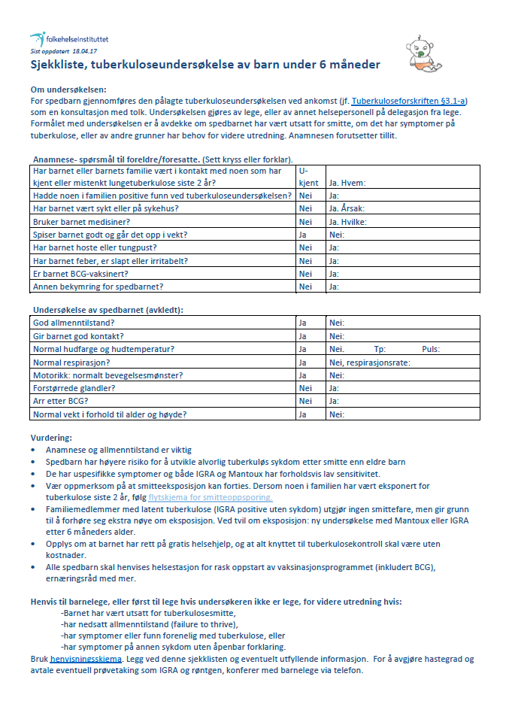
Sjekkliste: tuberkuloseundersøkelse spedbarn
Spørre:
Smitteeksponert?
Trivsel, vekst?
Symptomer?
BCG vaksinert?
Undersøke:
Allmenntilstand
Vekt
symptomer på TB
Evt henvise barnelege
  telefonisk kontakt for å
avgjøre hastegrad og avtale
prøvetaking
Notes:
Undersøkelsen gjøres av lege, eller av annet helsepersonell på delegasjon fra lege.
Formålet med undersøkelsen er å avdekke om spedbarnet har vært utsatt for smitte, om det har symptomer på tuberkulose, eller av andre grunner har behov for videre utredning. Anamnesen forutsetter tillit.

Slide 21
Henvisning til spesialisthelsetjenesten etter rutinemessig tuberkuloseundersøkelse i kommunen

Slide 22
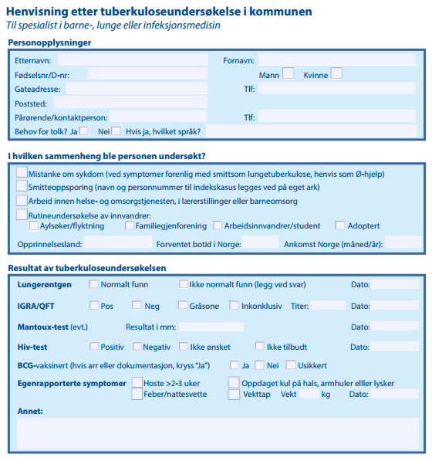
Notes:
Godt skjema men omfattende - Huskeliste for innhold på ordinær henvisning
Riktig adresse/avdeling? Lunge - 16 år og eldre. Barn - opp til 16 år. Infeksjonsavdelingen - TB samtidig med HIV og smitteførende TB som skal innlegges - har luftsmitteisolat
Hvor raskt må pasienten henvises for undersøkelse?
Mistanke om aktiv tuberkulose?
Smitteførende?
Oppfølging/vurdering av latent TB
Skal pasienten henvises til spesialisthelsetjenesten (i følge flytskjema i veileder)?

Slide 23
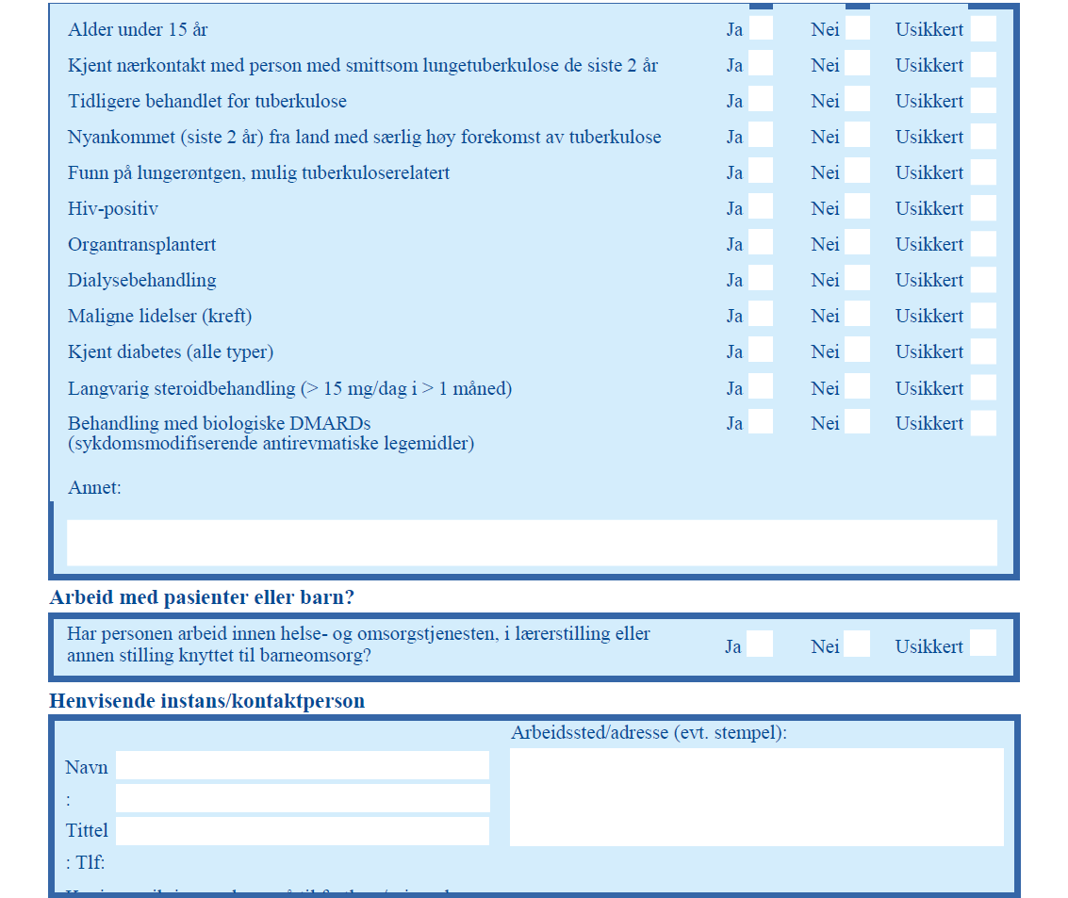
Kjente risikofaktorer for utvikling til tuberkuløs sykdom
Notes:
Det å være nyankommen fra et land med særlig høy forekomst av TB (> 200 / 100 000) er lagt til som risikofaktor
Risikoen for å utvikle tuberkulosesykdom er høyere for IGRA-positive som i tillegg har en risikofaktor (se liste over de viktigste over).
IGRA-positive uten noen risikofaktor vil vanligvis ikke bli tilbudt forebyggende medikamentell behandling så fremt de ikke skal jobbe med barn eller pasienter

Slide 24
Mens vi venter på prøvesvar:
De screenede er i utgangspunktet friske
Der det ikke foreligger konkret mistanke om lungetuberkulose -> ingen restriksjoner i aktivitet i påvente av svar på rutinemessig TB-undersøkelse
  Barn kan gå på skole og voksne på jobb
Et unntak: Før arbeide med pasienter el. barn skal lungerøntgen være vurdert
  Arbeidsgiver skal sikre seg at arbeidstakeren ikke har smittsom lungetuberkulose før oppstart i arbeid
Ved typiske funn på lungerøntgen og symptomer: henvis ø-hjelp
Notes:
Personer som jobber med pasienter og barn opp til grunnskolealder har plikt til tuberkuloseundersøkelse hvis de har vært over tre måneder i et land med høy forekomst av tuberkulose de siste tre årene, eller på andre måter kan ha vært smitteutsatt

Slide 25
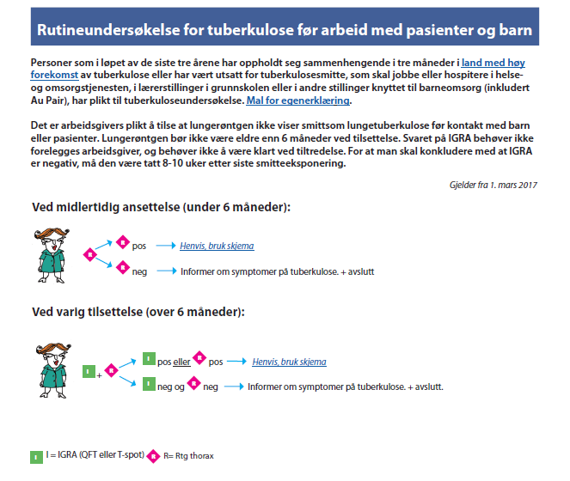
Notes:
Personer som skal jobbe med pasienter og barn opp til grunnskolealder har plikt til tuberkuloseundersøkelse hvis de har vært over tre måneder i et land med høy TB-forekomst de siste tre årene, eller på andre måter kan ha vært smitteutsatt.
gjelder alle som skal jobbe eller hospitere i helse- og omsorgstjenesten, i lærerstillinger i grunnskolen el. i andre stillinger knyttet til barneomsorg (ex bhg ansatte) inkl au-pair og studenter.
Det er Arbeidsgivers plikt å sikre seg at arbeidstakeren ikke har smittsom lungetuberkulose før oppstart i arbeid
de skal undersøkes for smittsom tuberkuløs sykdom og må ikke ha symptomer eller tegn på smittsom tuberkuløs sykdom før tiltredelse.
Arbeidsgiver, som kan være kommune, helseforetak, vikarbyrå eller vertsforeldre til en au pair, har plikt til å påse at resultat av undersøkelse for lungetuberkulose foreligger med negativt resultat for smitteførende tuberkulose før tiltredelse. Lungerøntgenbildene ved oppstart i et nytt arbeidsforhold bør normalt ikke være eldre enn 6 måneder, og bildene skal være tatt i Norge. Øvrig medisinsk informasjon skal arbeidsgiver normalt ikke ha tilgang til.
Undersøkelsen må gjentas hvis arbeidstakeren har vært mer enn tre måneder i et land med høy forekomst av tuberkulose mellom to arbeidsperioder i Norge.
Det anbefales også at denne gruppen tilbys IGRA, og eventuelt forebyggende behandling hvis den er positiv, men dette er frivillig og resultatet trenger ikke å foreligge før oppstart.

Slide 26
Endringer
Røntgen av lungene skal være tatt med negativt resultat før kan starte i jobb (som før)
  røntgen bør ikke være eldre enn 6 måneder ved tilsettelse
Skiller mellom forventet arbeidsperiode ved 6 måneder
  IGRA tas kun av de med forventet arbeidsperiode over 6 måneder
  IGRA tas minst 8-10 uker etter siste smitteeksponering
  Henvises for å vurdere forebyggende behandling hvis positiv
IGRA resultatet trenger ikke å foreligge før oppstart

Slide 27
Om undersøkelsen og noen nye tilpasninger:
  Personene skal undersøkes for smittsom tuberkuløs sykdom og må ikke ha symptomer eller tegn på smittsom tuberkuløs sykdom før tiltredelse.
  Det er arbeidsgivers plikt å tilse at lungerøntgen ikke viser smittsom lungetuberkulose før kontakt med barn eller pasienter
  Hvis oppholdet i et høyforekomstland ligger lenger tilbake i tid enn 3 år, er ny undersøkelse i hht § 3-1b) ikke påkrevet
  Det kan likevel være aktuelt å tilby slik undersøkelse etter individuell vurdering
    Eks: ved ansettelse i helsevesen eller barneomsorg, der arbeidstakeren kommer fra et høyforekomstland, har vært mer enn 3 år i Norge, og resultater fra tidligere tuberkulosescreening ikke er kjent
  Lungerøntgen bør ikke være eldre enn seks måneder ved tilsettelse
    Unntak kan gjøres dersom personen er kjent IGRA-negativ fra tidligere og ikke har vært utsatt for ny smitte i mellomtiden. For at man skal konkludere med at IGRA er negativ, må den være tatt 8-10 uker etter siste smitteeksponering
Notes:
Arbeidsgiver har plikt til å påse at undersøkelsen er gjennomført og at det foreligger neg.resultat av undersøkelsen før tiltredelse: det betyr at rtx er utført for å utelukke aktiv TB. Utredning for latent TB og forebyggende beh. kan gjøres etter tiltredelse.
Endringer per 27.03.2018: i rødt
Personer som har vært eksponert for tuberkulose og som skal arbeide med barn eller i helse- og omsorgstjeneste vil i sitt arbeid ha nær kontakt med mange personer, blant dem er grupper med økt sårbarhet for infeksjon og sykdom. Konsekvensen av smittsom tuberkulose kan derfor bli stor. Dette bør tillegges vekt i vurdering av forebyggende behandling.
++ under generelt om undersøkelsen = likt det som står på de andre flytskjemaene:
Ved symptomer forenelig med smittsom lungetuberkulose - henvis som øyeblikkelig hjelp
Mantoux etterfulgt av IGRA ved positivt resultat, er likestilt med kun IGRA i alle aldersgrupper.
Positivt røntgen skal etterfølges av sputumundersøkelse.
Røntgen kan tas av gravide.
Tuberkuloseundersøkelse og eventuelle reiseutgifter skal være uten egenandel for den som har plikt til undersøkelse.

Slide 28
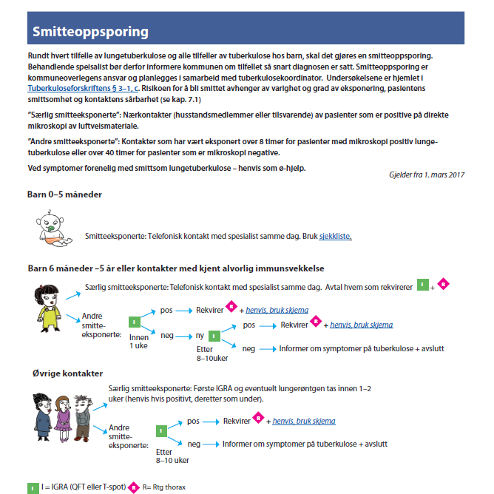
Notes:
Rundt hvert tilfelle av lungetuberkulose skal det gjøres en smitteoppsporing for å finne smitteutsatte, og det skal også gjøres en begrenset undersøkelse rundt barn som har blitt syke for å finne smittekilden.
Det kan være vanskelig å avgjøre hvem som er smitteutsatt: Risiko for å bli smittet avhenger varighet og grad (intensitet) av eksponering, pasientens smittsomhet og kontaktens sårbarhet (se kap. 7.1)
Smittsomhet avgjøres av en rekke faktorer: Grad av symptomer (hoste og ekspektoratdannelse), forholdene på ”smittestedet”, kontaktens mottagelighet og virulensfaktorer hos bakterien. Det kan være vanskelig å gjøre en god vurdering av smittsomhet uten at den første gruppen som undersøkes er av en viss størrelse, for eksempel 10–12 personer. Funn av smitte blant de aller nærmeste indikerer høy smittsomhet, og bør føre til utvidelse av smitteoppsporingen.
I praksis skjer det meste av smitten fra pasienter med ubehandlet, direkte mikroskopi-positiv lungetuberkulose til deres nærmeste kontakter.
Som en tommelfingerregel regnes de som har vært i over åtte timer i taleavstand til en person med ubehandlet, direkte mikroskopi-positiv lungetuberkulose som mest smitteutsatt.
De som har vært i over 40 timer i taleavstand til en person med ubehandlet lungeTB som er dyrknings positiv, men direkte mikroskopi-negativ er lite smittsom, men smitte kan forekomme.
Bare lungetuberkulose kan smitte andre.

Slide 29
Generelt om undersøkelsen:
Rundt hvert tilfelle av lungetuberkulose og alle tilfeller av tuberkulose hos barn, skal det gjøres en smitteoppsporing
Behandlende spesialist informerer kommunen om tilfellet så snart diagnosen er satt
Smitteoppsporing er kommuneoverlegens ansvar og planlegges i samarbeid med tuberkulosekoordinator
Risikoen for å bli smittet avhenger av varighet og grad av eksponering, pasientens smittsomhet og kontaktens sårbarhet
Ved symptomer forenelig med smittsom lungetuberkulose – henvis som ø-hjelp
Særlig smitteeksponerte: Nærkontakter (husstandsmedlemmer eller tilsvarende) til pasienter med mikroskopi positiv lungetuberkulose
Andre smitteeksponerte: Kontakter som har vært eksponert over 8 timer for pasienter med mikroskopi positiv lungetuberkulose eller over 40 timer for pasienter som er mikroskopi negative.
Notes:
Ved smitteoppsporing skal nærmeste husstandsmedlemmer, sårbare kontakter og kontakter med symptomer undersøkes først. Undersøkelsene skal omfatte klinikk (utelukke sykdom), TST og / eller IGRA og lungerøntgen.
Resultatene fra undersøkelsene i den første gruppen må vurderes før en avgjør om smitteoppsporingen skal utvides.
I noen tilfeller gjøres smitteoppsporing for å finne smittekilden. Dette er særlig aktuelt hos barn med ekstrapulmonal tuberkulose. Leting etter smittekilde kan også være aktuelt hvis man finner uventet mange med latent tuberkulose i et miljø.

Slide 30
Oppsummert
Færre undersøkes for latent TB med IGRA-test
  Kun personer med risikofaktorer for utvikling av TB skal testes
Screening for latent TB med IGRA av voksne (15-35 år) begrenses til de som kommer fra land med særlig høy forekomst av TB
Det å være nyankommen fra land med særlig høy forekomst av TB (> 200/100 000 tilfeller) regnes som risikofaktor
Innført et skille mellom land med"høy" og "særlig høy" tuberkuloseforekomst
Forebyggende behandling eller annen oppfølging skal tilbys alle IGRA-positive med risikofaktor forutvikling av sykdom
Spedbarn undersøkes med personlig konsultasjon med helsepersonell
Screening for lungeTB ved ankomst videreføres uendret
Alle barn mellom 6 måneder og 14 år som kommer fra land med høy forekomst av TB skal som før primært undersøkes med IGRA
I tillegg: anbefales det at nyankomne asylsøkere, flyktninger og familiegjenforente tilbys helseundersøkelse ved 3 mnd:
  IGRA av de med risikofaktorer
Notes:
Screening for smittsom lungetuberkulose ved ankomst videreføres i hovedsak uendret
Skal gjennomføres så snart som mulig: innen to dager etter ankomst til Norge og skal være gjennomført innen 14 dager
Røntgenundersøkelsen tar sikte på å avdekke smittsom sykdom (lungetuberkulose), mens IGRA hos voksne brukes for å undersøke eventuell tuberkulosesmitte (latent tuberkulose)
Personer som er smittet uten å være syke tilbys forebyggende behandling dersom de har tilleggsrisiko for utvikling av sykdom
Pålagt undersøkelse for latent tuberkulose med IGRA kun av de man har til hensikt å tilby forebyggende behandling ved positiv test
Voksne (15-35 år) testes kun hvis de er fra land med særlig høy forekomst av tuberkulose
Innført et skille mellom "høy" og "særlig høy" tuberkuloseforekomst
Det å være nyankommen fra et land med særlig høy forekomst av TB (> 200 / 100 000) regnes som risikofaktor
Færre undersøkes for latent TB med IGRA-test
Kun personer med risikofaktorer for utvikling av TB skal IGRA-undersøkes
Forebyggende behandling eller annen oppfølging skal tilbys alle IGRA-positive (med risikofaktor)
Spedbarn (< 6 måneder) undersøkes av helsepersonell i stedet for med en blodprøve
Dette innebærer noen endringer:
IGRA-blodprøve skal nå bare tas av de som på grunn av forhøyet risiko vil bli vurdert for forebyggende behandling ved positivt funn.
Spedbarn under 6 måneder skal undersøkes individuelt av helsepersonell i stedet for med en blodprøve.
Rutineundersøkelse for smittsom lungetuberkulose med lungerøntgen fortsetter uendret.
Forebyggende behandling er anbefalt for personer som er yngre enn 15 år eller har forandringer på lungerøntgen eller er nysmittet eller har annen immunsvekkende sykdom eller får immunsvekkende behandling
Fordeler og ulemper ved forebyggende behandling må vurderes individuelt
Ulike behandlingsregimer er likestilte
Pasienter der forebyggende behandling er anbefalt (tabell 10.5), men som ikke starter behandling, bør følges av spesialist i inntil 3 år
Behandling er vanligvis ikke indisert hos IGRA positive uten annen risiko. Pasienten og pasientens fastlege bør informeres om funnet, og være årvåkne for symptomer på tuberkulose

Slide 31
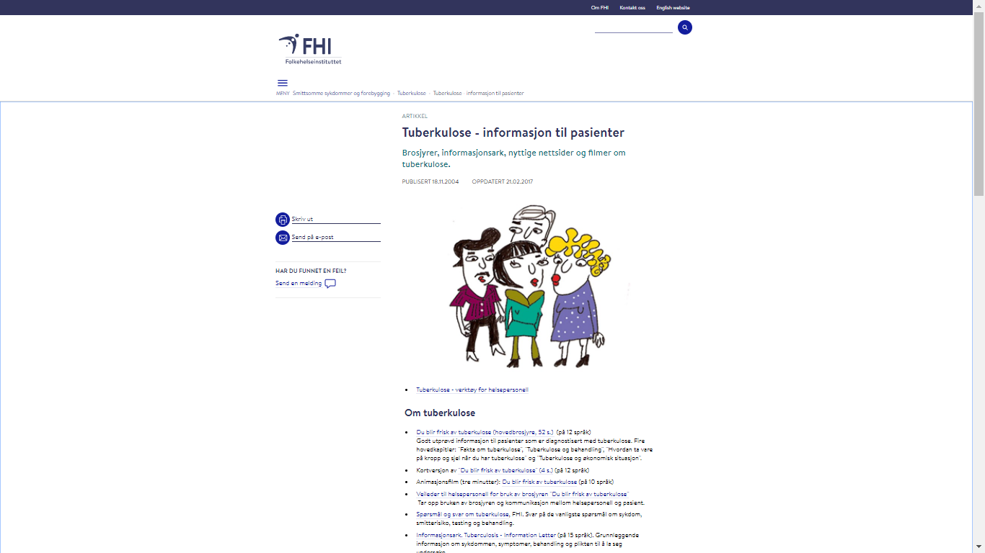
Hjelpemidler; flytskjema, brosjyrer, informasjons- og undervisningsmateriell på ulike språk

Slide 32
Rutineundersøkelse for tuberkulose ved ankomst til Norge
Generelt om undersøkelsen:
  Mantoux etterfulgt av IGRA ved positivt resultat, er likestilt med kun IGRA i alle aldersgrupper.
  Positivt røntgen skal følges av sputumundersøkelse.
  Ved mistanke om lungetuberkulose - henvis straks.
  Røntgen kan tas av gravide.
  Tuberkuloseundersøkelse og reise til denne skal være uten egenandel for den som har plikt til undersøkelse.
  Ingen restriksjoner i aktivitet i påvente av svar på rutinemessig undersøkelse.
Tolkning av IGRA-resultater:
  Positiv (inkludert svakt positiv): Henvis.
  Gråsone: Ny prøve 3–6 uker. Hvis fortsatt gråsone: Henvis.
  Inkonklusiv: Ny prøve. Ved kjent immunsvekkelse, rekvirer T-spot TB fra Folkehelseinstituttet. Hvis fortsatt inkonklusiv: Henvis.
  Negativt resultat: Avslutt. NB! Immunsvekkede personer og små barn kan ha falsk negativ IGRA. Ha lav terskel for å henvise.

Slide 33
Informasjon til fastlege som mottar kopi av denne henvisningen
vite om IGRA-positive personer på sin liste
være oppmerksom på typiske symptomer på tuberkulose hos IGRA-positive personer (langvarig hoste, nattesvette, lymfeknutesvulst, vekttap, nedsatt allmenntilstand)
være oppmerksom på risikofaktorer for utvikling av tuberkulose hos IGRA-positive personer og eventuelt vurdere å henvise med tanke på oppstart av forebyggende behandling
forsikre seg om at IGRA-positive personer forstår hva dette innebærer; at de er friske og ikke kan smitte andre, men at de har økt risiko for å utvikle tuberkulose og må kontakte lege ved vedvarende symptomer over 3 uker
Notes:
Omtrent en tredjedel av jordens befolkning har latent tuberkulose. Det vil si at de er smittet men ikke smittsomme eller syke av tuberkulose. De har gjennomsnittlig 5- 10 % livstidsrisiko for å utvikle tuberkulosesykdom. Tuberkulose smitter ved inhalasjon av dråpekjerner og kan ramme alle organer. Bare personer med lungetuberkulose kan smitte andre.
Tuberkulosesmitte undersøkes med IGRA (Quantiferon-test, QFT), eventuelt med en forutgående Mantoux hudtest. Risikoen for å utvikle tuberkulosesykdom er høyere for IGRA-positive som i tillegg har en risikofaktor (se liste over de viktigste over). IGRA-positive uten noen risikofaktor vil vanligvis ikke bli tilbudt forebyggende medikamentell behandling så fremt de ikke skal jobbe med barn eller pasienter.
Andel IGRA positive på den enkelte fastleges liste vil i stor grad avspeile forekomsten i listepasientenes fødeland. Fastlegen bør:

